Slide 1








讲师：PPT
圆的认识与周长

Slide 2


教学目标
1．掌握圆各部分特征与关系
2．掌握圆周长公式的实际生活应用
重点难点
1.周长公式的灵活处理与应用
2.关于半径的变化而造成周长的变化

Slide 3
知识要点
目标知识点一
目标知识点二
目标知识点三
随堂联系
真题体验
目录

Slide 4
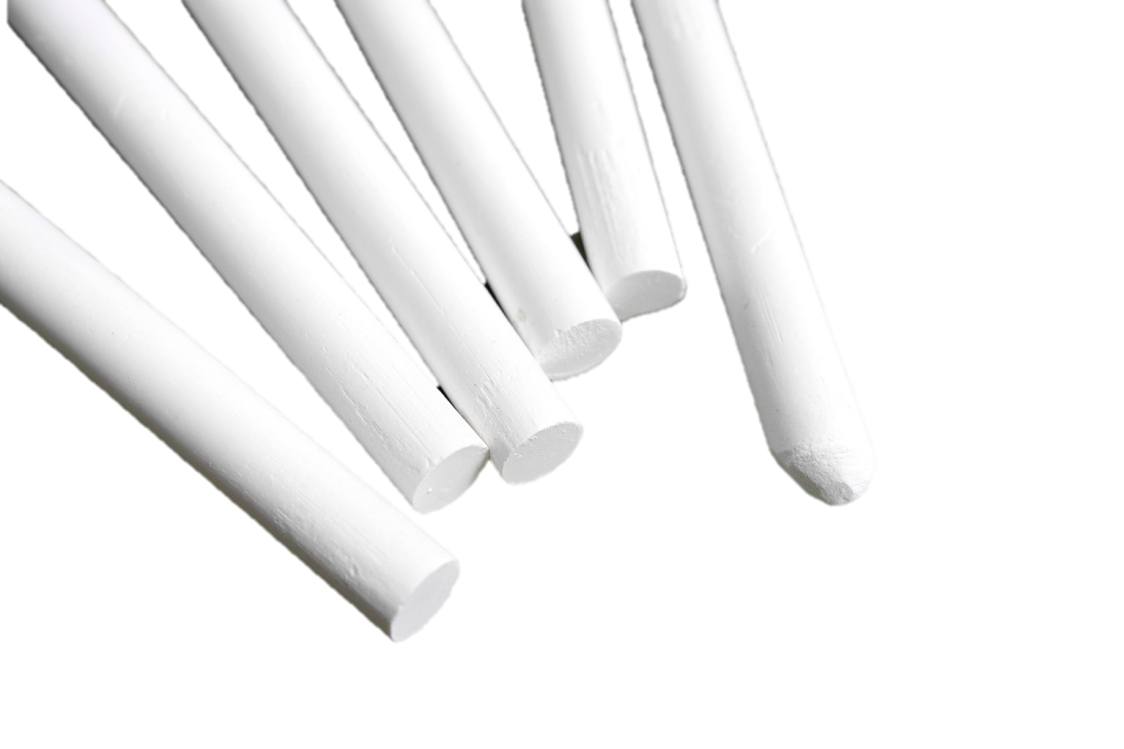



<目标知识点一>

Slide 5
1.圆心
圆心决定圆的位置,圆心一般用字母“o”表示.
B
2.半径
半径的意义：连接圆心和圆上任意一点的线段叫做半径，如图。
半径的字母表示法：半径一般用字母“r”表示。如上图。
半径的作用：半径决定圆的大小。半径越长，圆越大；半径越短，圆越小。
d
O
A
r
3.直径
直径的意义：通过圆心并且两端都在圆上的线段叫做半径，如上图
直径的字母表示法：直径一般用字母“d”表示。如上图。
C

Slide 6
即时演练
（ ）确定圆的位置，（ ）确定圆的大小。
圆心
直径

Slide 7

直径、半径的特征及关系

Slide 8
1、半径和直径的关系：在同圆或等圆中，直径等于半径的2倍，半径是直径的 。用字母表示是： 。
d
2、直径和半径的变化方向相同。在同一个圆内或等圆内，半径扩大到原来的几倍，直径也跟着扩大到原来的几倍；半径缩小到原来的几分之一，直径也缩小到原来的几分之一。例如：半径扩大到原来的2倍，直径也扩大到原来的2倍。
O
r

Slide 9
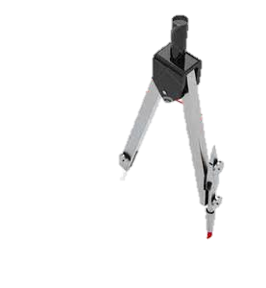

例题
例1：用圆规画一个直径20厘米的圆，圆规两脚间的距离是（ ）厘米．
10
r=d÷2=20÷2=10（厘米）

Slide 10
即时演练
在周长80厘米的正方形木板上锯下一个最大的圆，圆的半径是多少厘米？

Slide 11
<目标知识点二>
圆是轴对称图形，
且对称轴有无数条。
O

Slide 12
即时演练
一根绳子9.42米，正好绕大树3周，大树的半径是多少米？

Slide 13
<目标知识点三>
B
d
周长÷直径＝圆周率
周长用C表示，直径用d表示，那么C=πd
半径用r表示 C=2πr
A
r
O
C

Slide 14
即时演练
一个圆形的铁环，直径是40厘米，做这样一个铁环需要用多长的铁条？

Slide 15
即时演练
例1：计算下面图形的周长
12cm
6cm
r=3cm
C=πd=3.14×12=37.68（cm）
c=πr+2r
=3.14×3+2×3
=15.42（cm）
4cm
c=3.14×（4÷2）+4+6×2
=3.14×2+16
=22.28（cm）

Slide 16
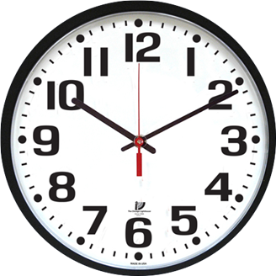
即时演练
例2：饭店的大厅内挂着一只大钟，它的分针长48厘米。这根分针的尖端转动一周所走的路程是多少厘米？
c=2πr=2×3.14×48=301.44（cm）
答：这根分针的尖端转动一周所走的路程是301.44厘米.

Slide 17
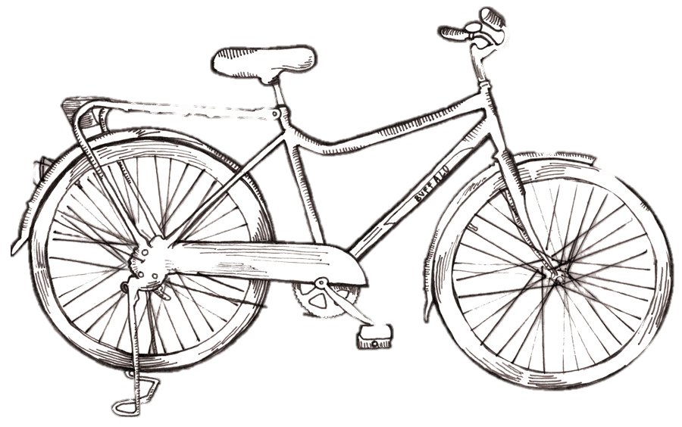
即时演练
例3：一辆自行车轮胎的外直径是70厘米，如果每分转120周，一小时能行多少千米？（保留整千米数）
C=πd=3.14×70=219.8（cm）
219.8×120×60=1582560（cm）=1582.56（千米）≈1583（千米）

Slide 18
随堂练习
一、填空题
1、一个圆的周长是同圆直径的（ ）倍．
2、圆的半径和直径的比是（ ），圆的周长和直径的比是（ ）。
3、小圆的半径是6厘米，大圆的半径是9厘米。小圆直径和大圆直径的比是（ ），小圆周长和大圆周长的比是（ ）。
4、圆的半径是7厘米，它的周长是（ ）厘米，圆的直径是13米，它的周长是（ ）米。圆的周长是75.36分米，它的半径是（ ）分米。
5、要在底面半径是14厘米的圆柱形水桶外面打上一个铁丝箍，接头部分是6厘米，需用铁丝（ ）厘米。
π
1:2
π：1
2:3
2:3
43.96
40.82
12
93.92

Slide 19
随堂练习
二、判断题
梯形可以画出一条对称轴．（ ）
对称轴两侧相对的点到对称轴的距离相等．（ ）
圆只有一条对称轴．（ ）
在同圆或等圆中，所有的半径都相等，所有的直径也都相等。（ ）
在一个圆里，两端都在圆上的线段叫做圆的直径。（ ）
小圆半径是大圆半径的1/2 ，那么小圆周长也是大圆周长的1/2 。（ ）
半圆的周长就是这个圆周长的一半。（ ）

Slide 20
二、解决问题
1、一根铁丝长11.49分米，正好做成一个木桶的一道箍，已知铁箍的接头处是0.5分米，这个木桶的外直径是多少分米？
11.49-0.5=10.99（分米）
d=c÷π=10.99÷3.14=3.5（分米）
答：这个木桶的外直径是3.5分米。
2、一张长方形纸片，长60厘米，宽40厘米，用这张纸剪下一个最大的圆，这个圆的周长是多少？
C=πd=3.14×40=125.6（cm）
答：这个圆的周长是125.6cm。
3、一根铁丝正好折成一个等边三角形，它的边长为31.4厘米，如果把同样长的铁丝围成一个圆，这个圆的直径长多少厘米？
31.4×3=94.2（cm）
d=c÷π=94.2÷3.14=30（cm）
答：这个圆的直径长30厘米。

Slide 21
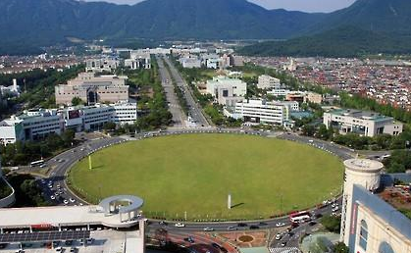
真题体验
1、一个圆形广场，小莉从一边沿着直径到另一边走了40步，如果每步长约55cm，那么，沿着广场的边走一圈，大约需要走多少步？（得数保留整数）
40×55=2200（cm）
3.14×2200=6908（cm）
6908÷55≈126（步）
答：大约需要走126步.

Slide 22
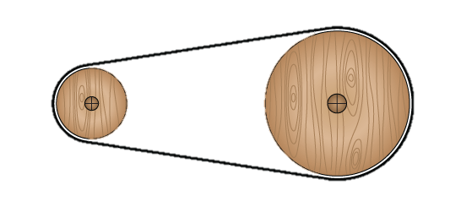
真题体验
2、两个连在一起的皮带轮，大轮的直径＝30cm，大轮转动一周时，小轮要转动6周。小轮的直径是多少厘米？
3.14×30÷6=15.7（cm）
d=c÷π=15.7÷3.14=5（cm）
答：小轮的直径是5厘米.
d=30cm

Slide 23
真题体验
2、砂子堆在地面上占地正好是圆形，量出它一周的长度是
15.7米，那么砂子堆的直径是多少米？
d=c÷π÷2=15.7÷3.14÷2=2.5(米）

Slide 24

谢谢聆听

